Slide 1

머신러닝을 통한 심장질환 분석
20133652 정우성
20133968 최원석
20142057 박성민
20142138 박정민

Slide 2
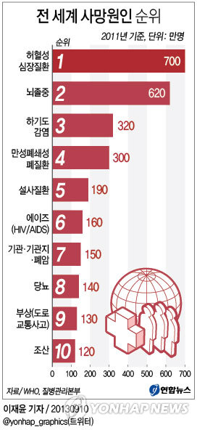

심장질환은 현대인에게 큰 적

Slide 3
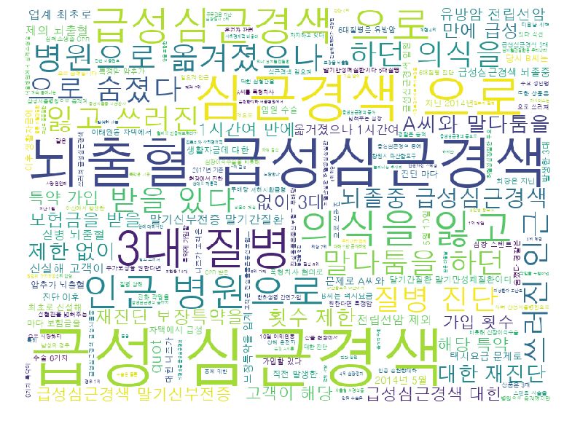
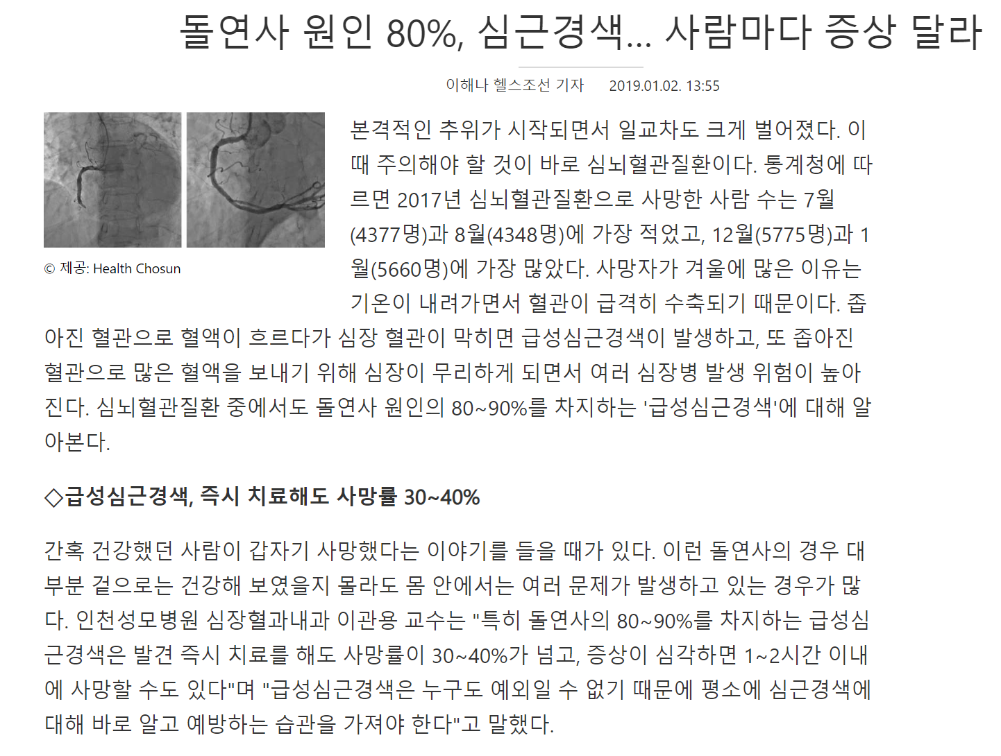
심장질환으로 사망하는 사람은 매년 증가

Slide 4

심장질환에 관련된 항목
성별
가슴 통증
혈압
혈당
최대 심박수
협심증 유무
심박수의 기울기
.
..
…

Slide 5
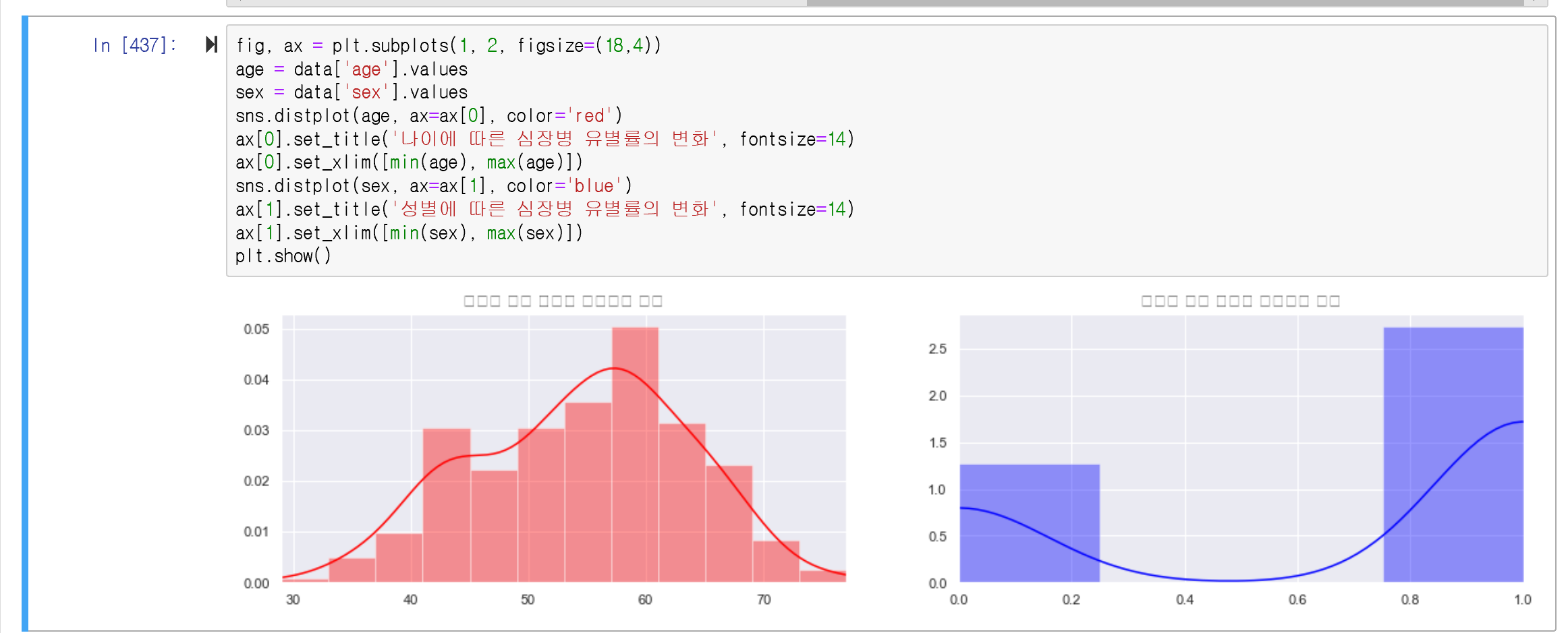
데이터 분석
나이에 따른 심장질환 유병률
성별에 따른 심장질환 유병률

Slide 6
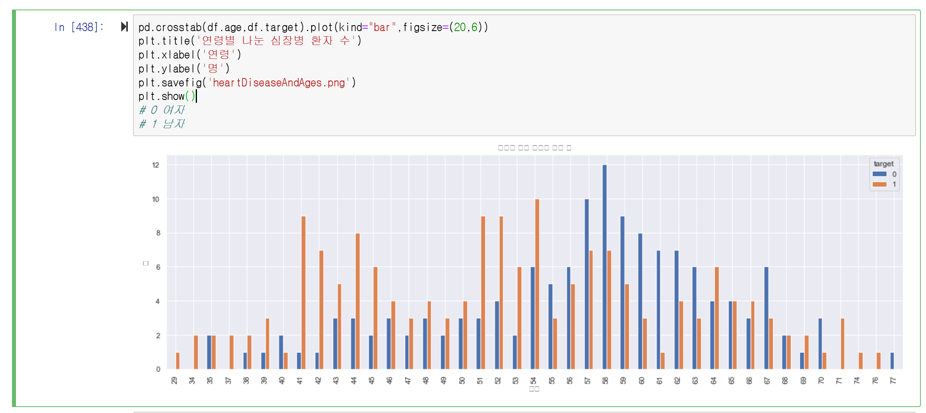
데이터 분석
40대와 50대에 가장 큰 유병률을 보이고 있다.

Slide 7
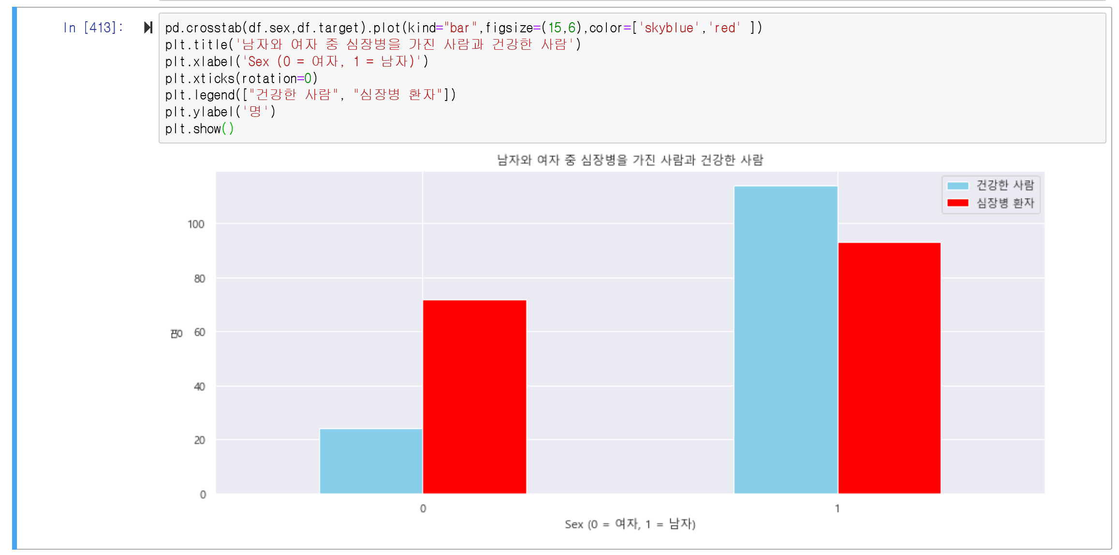
데이터 분석
남성보다 여성의 경우 심장질환에 더 취약하였다.

Slide 8
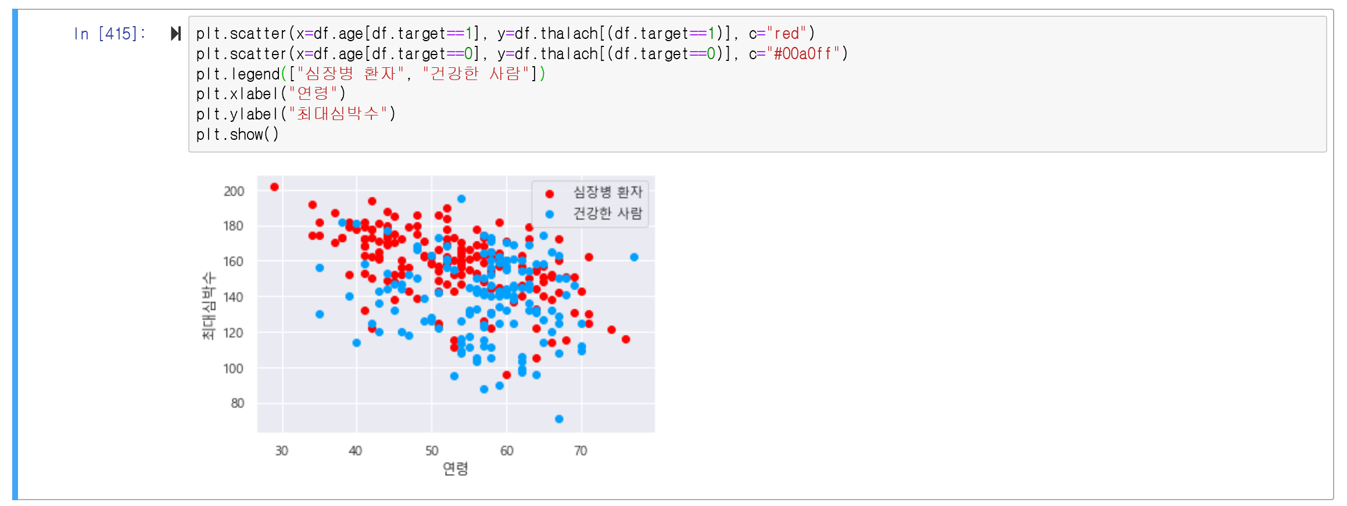
데이터 분석
연령과 최대심박수를 통하여 분석한 결과 심장질환을 가진 환자의 최대 심박수가 높았다.

Slide 9
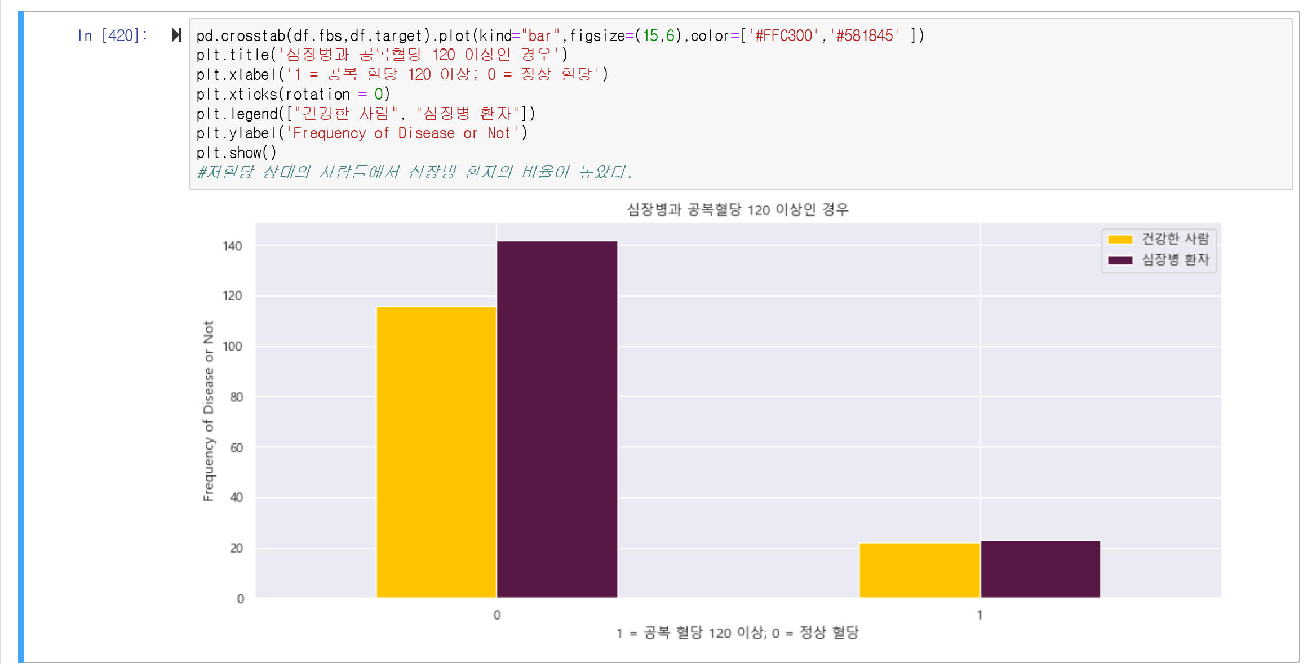
데이터 분석
저혈당 쇼크가 발생할 확률이 높은 사람의 심장질환 유병률이 의미 있게 높았다.

Slide 10
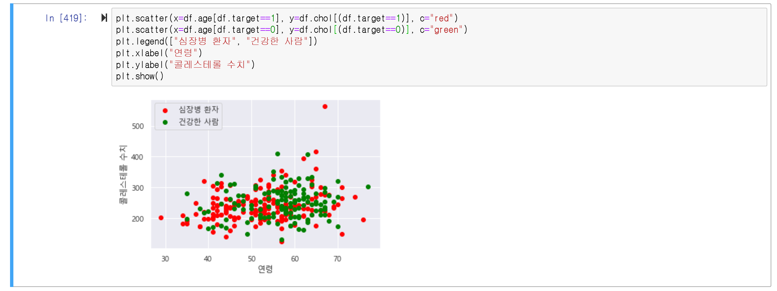
분류 시각화
연령과 콜레스테롤 수치를 통하여 분석한 결과 심장질환을 가진 환자의 콜레스테롤 수치가 높았다.

Slide 11
분류 시각화
연령과 최대심박수를 통하여 분석한 결과 심장질환을 가진 환자의 최대심박수가 높았다.

Slide 12
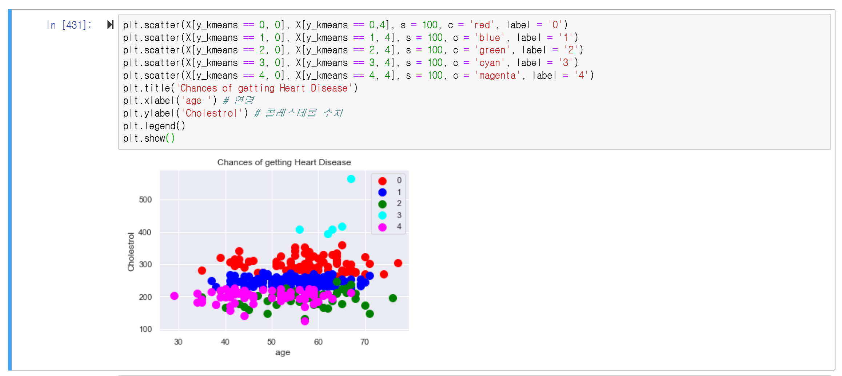
Clustering
콜레스테롤 수치가 높은 빨간색 그룹이 보라색 그룹보다 더 심장질환에 취약할 것이라고 예측 할 수 있다.

Slide 13
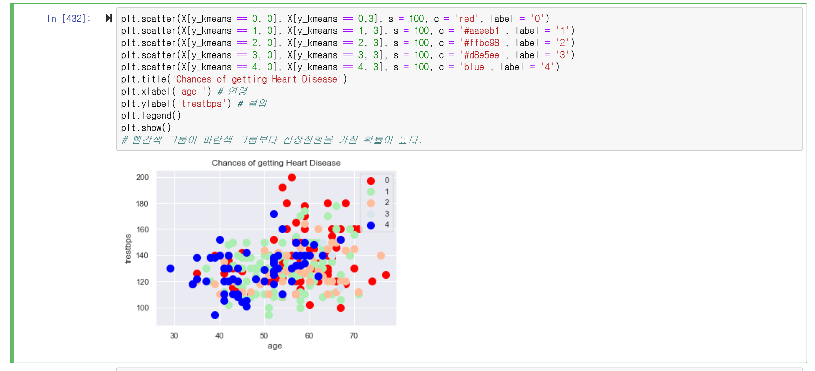
Clustering
혈압이 낮은 파란색 그룹보다 혈압이 높은 빨간색 그룹이 심장질환 유발률이 더 높다고 예측할 수 있다.

Slide 14
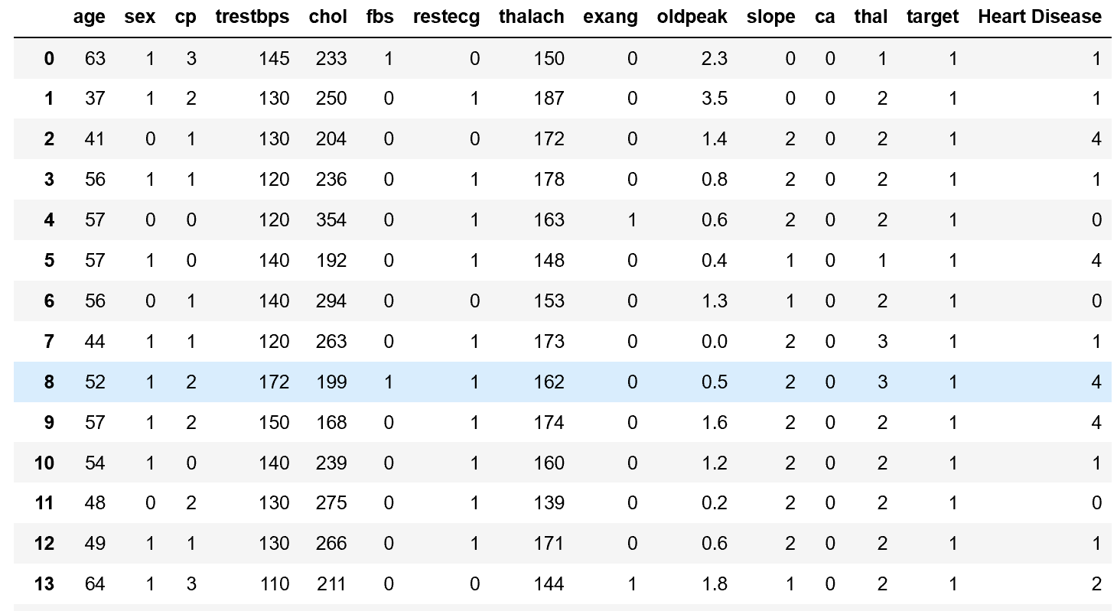

심장질환과 관련있는 12가지 요인
연령
가슴통증
혈압
공복 혈당
콜레스트롤 수치
휴식시 심전극
최대 심박수
운동 유발성 협심증
운동시 ST(심전도) 급락폭
운동시 ST(심전도) 기울기
혈관상태
CT 심장 촬영 등급

Slide 15
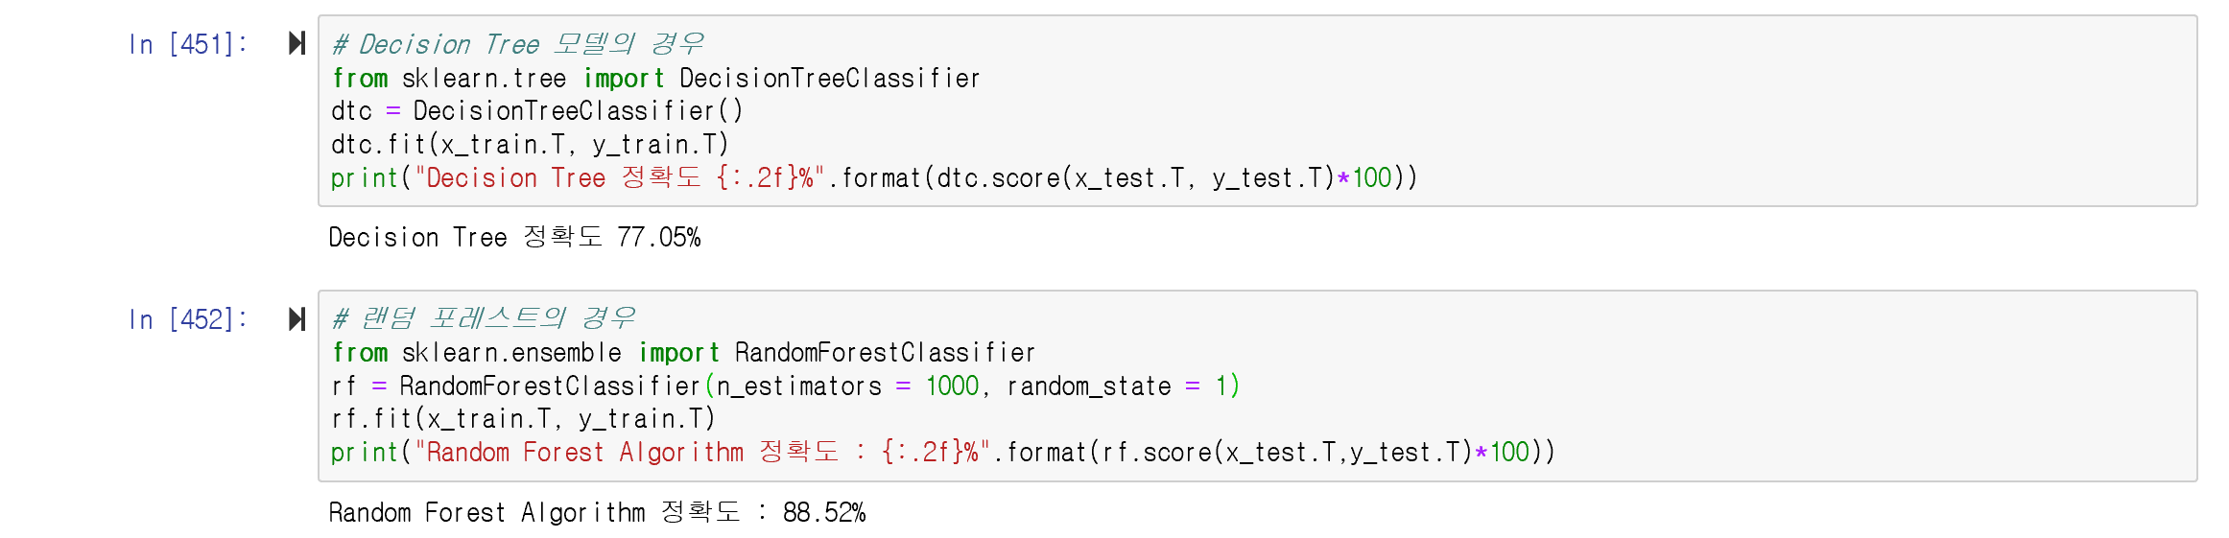
디시전 트리 모델과 랜덤 포레스트

Slide 16
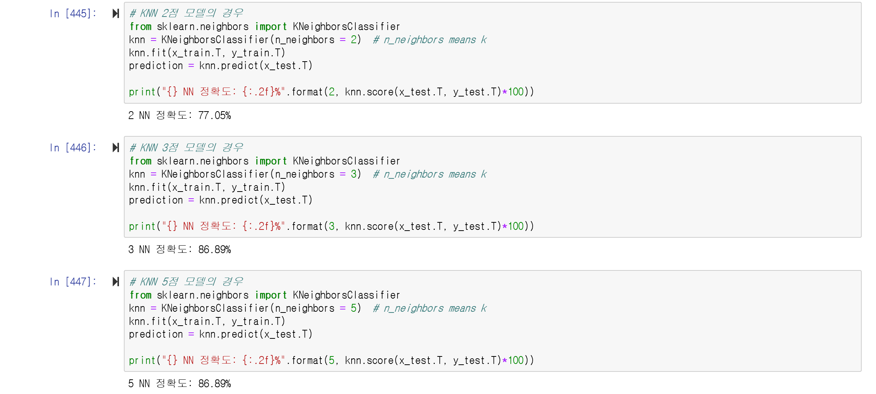
KNN 모델
KNN 3NN 이후부터는 정확도의 차이가 없었다.

Slide 17

이번 분석을 통하여 우리가 알 수 있는 점
대부분의 심장질환 환자들은 선천적인 요인보단 후천적인 요인으로 인하여 발병.
각 요인을 분석하면 심장질환에 대해서 충분히 예방이 가능.
빅데이터를 이용하여 심장질환과 각 요인들의 상관관계를 파악하여 사회 구성원 모두에게 도움을 줄 수 있다.

Slide 18
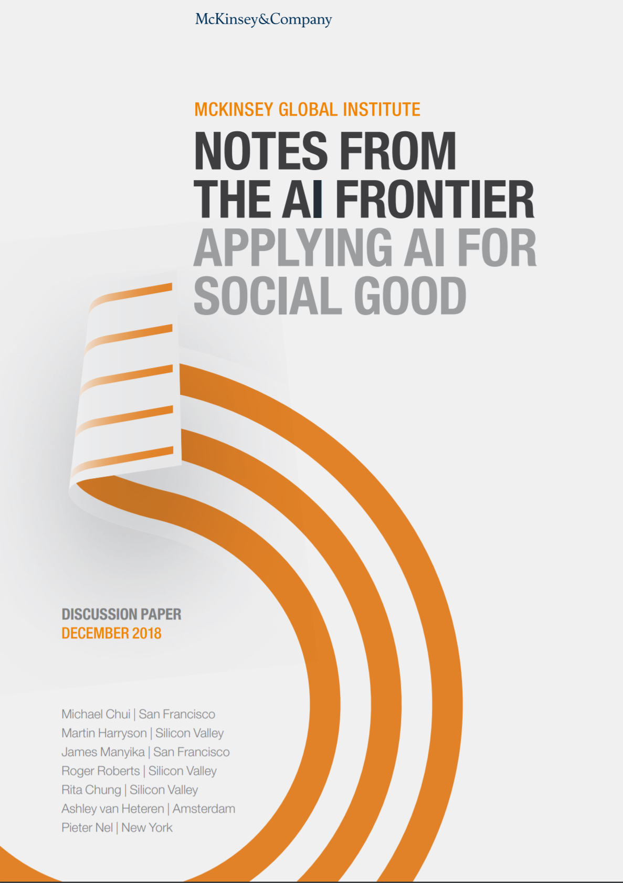
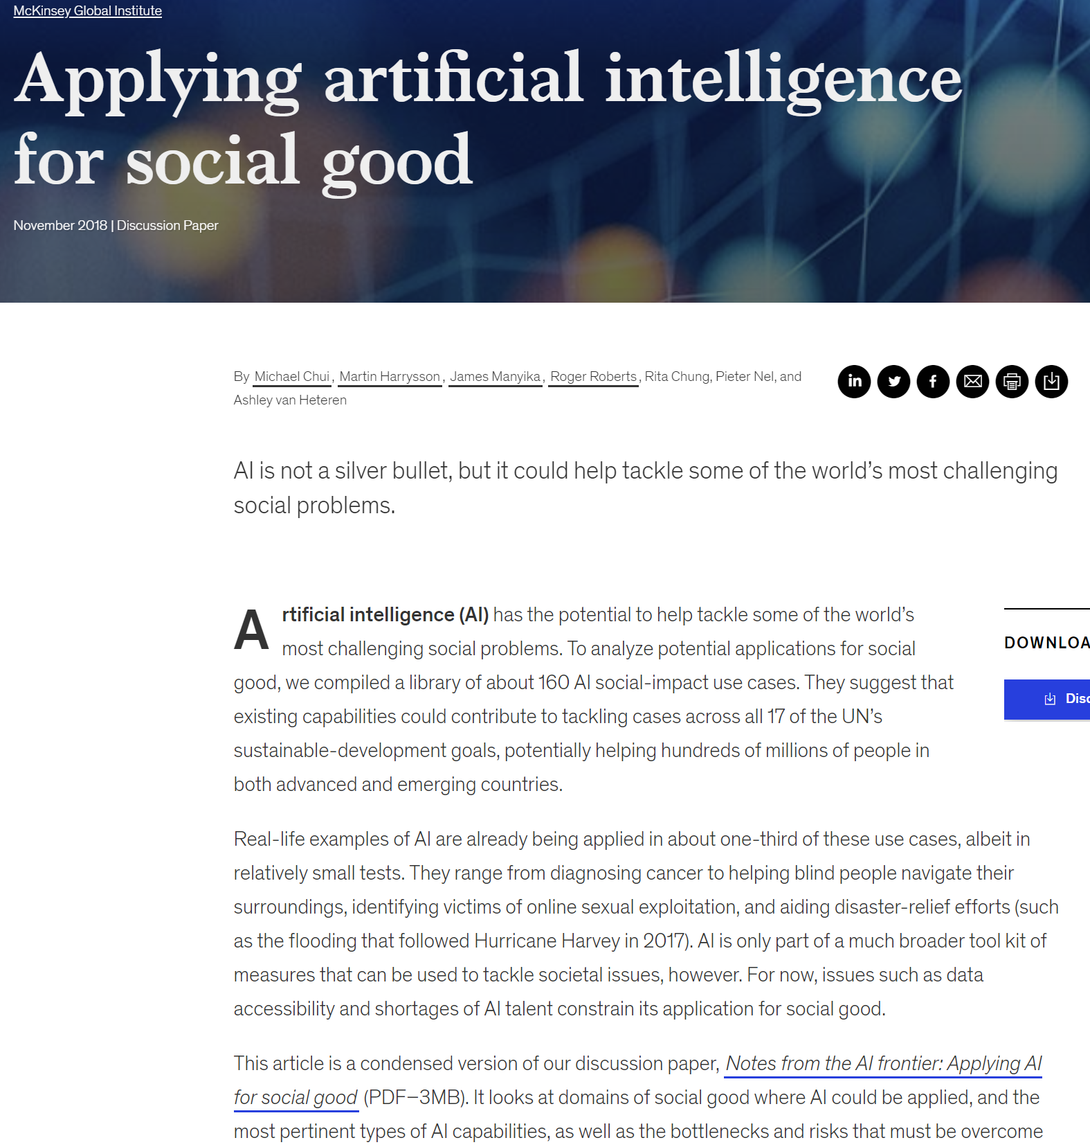
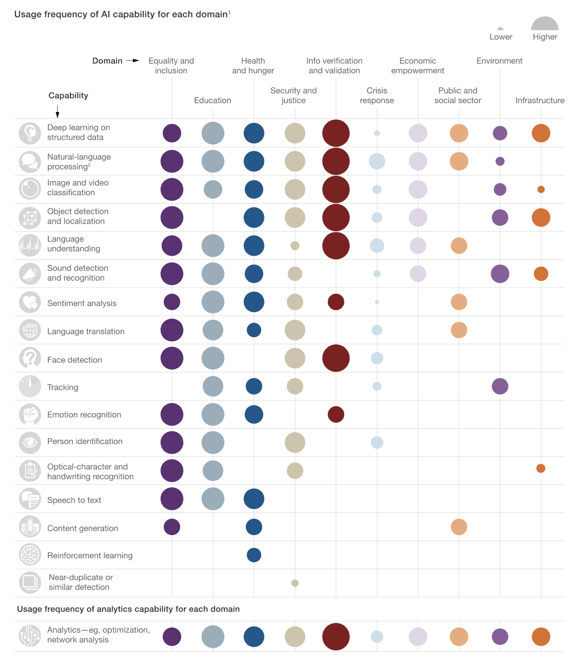
2018년 11월 매킨지컴퍼니 보고서

Slide 19
2018년 11월 매킨지컴퍼니 보고서 中
하이델베르그 대학교에서는 피부사진으로만 당뇨병 초기징후의 85%를 탐지 할 수 있는 뛰어난 기술력을 가지고 있다. 앞으로 이러한 의료 기술들은 더욱 더 발전 할 것이다.
사회에 영향을 주는 데이터들은 쉽게 접근 할 수 없다.
AI모델을 개발하고 훈련시키는 것에 대해 필요한 전문 인력이 매우 부족하다.
하지만 우리는 이러한 인공 지능 도구들을 이용하여 사회적 이익을 위해 최선을 다해야 합니다.
그러므로 앞으로 우리는 AI분야의 숙련된 전문가를 양성하기 위해 최선을 다해야한다.
우리가 빅데이터를 한학기동안 배운 이유입니다.
즐거운 방학 보내시고 다음학기에 더욱 더 많은 내용을 배웁시다.

Slide 20
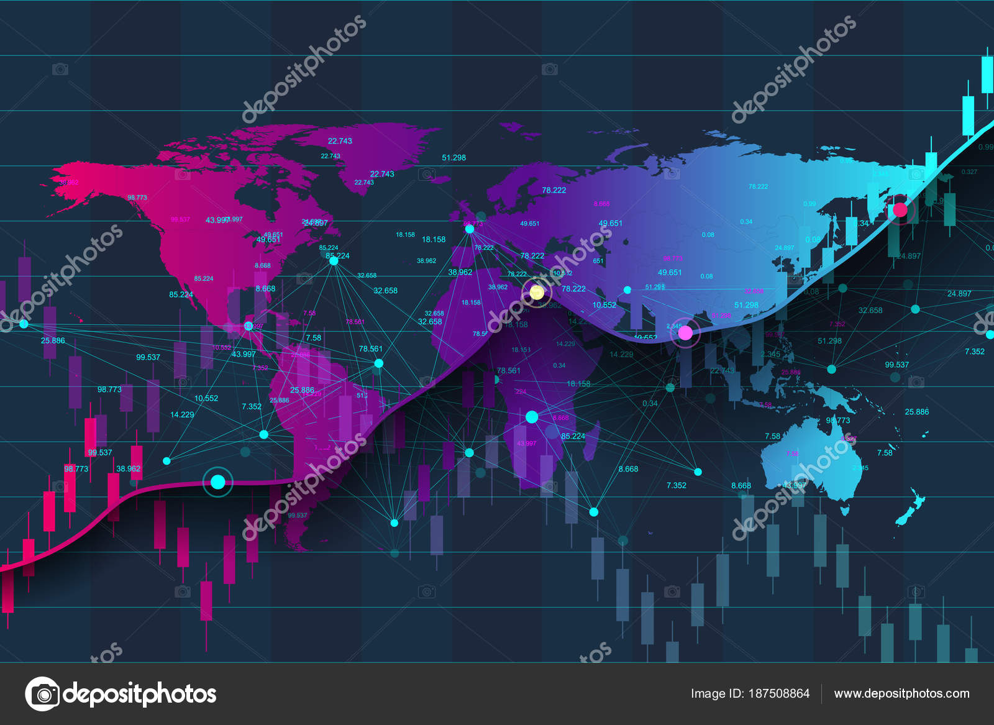
감사합니다.
질문이 있으시면 손을 들어주세요

